Slide 1

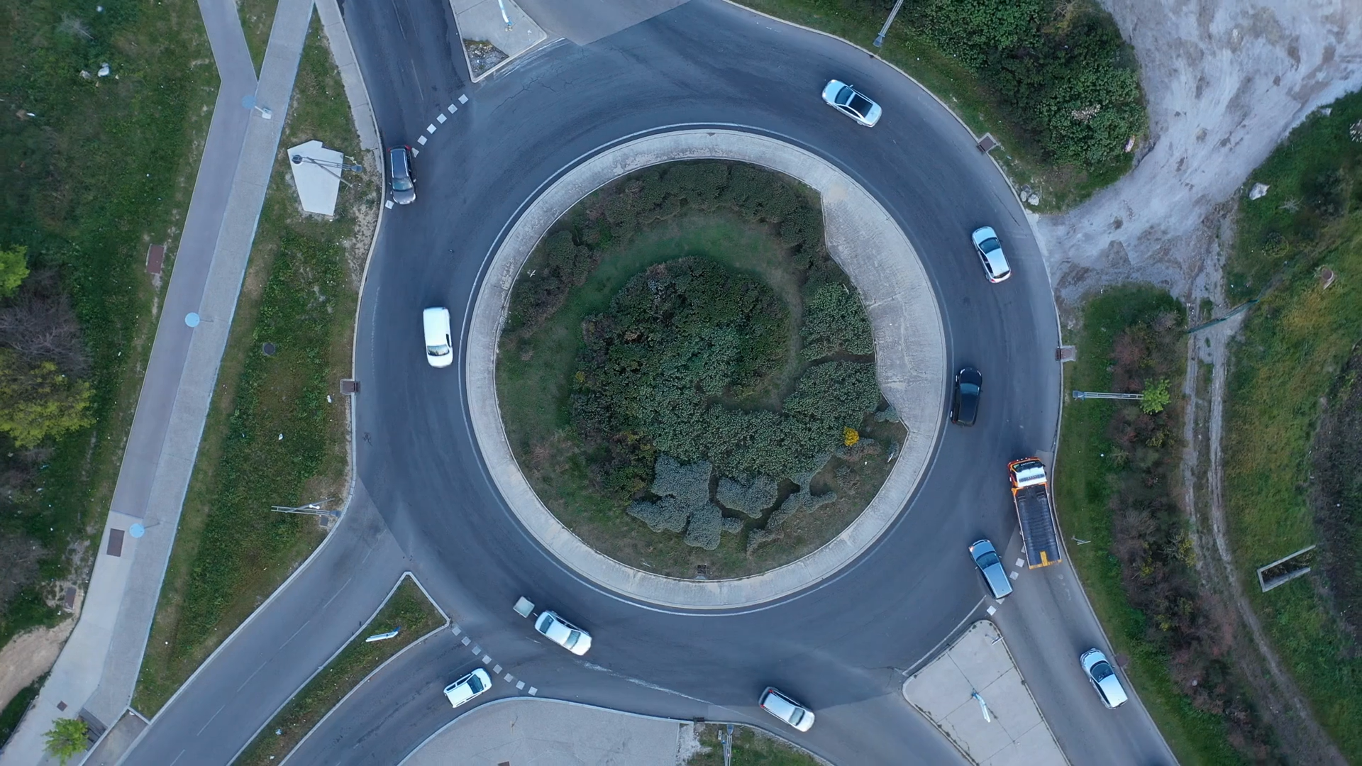
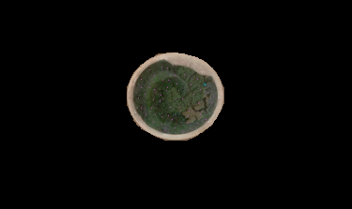
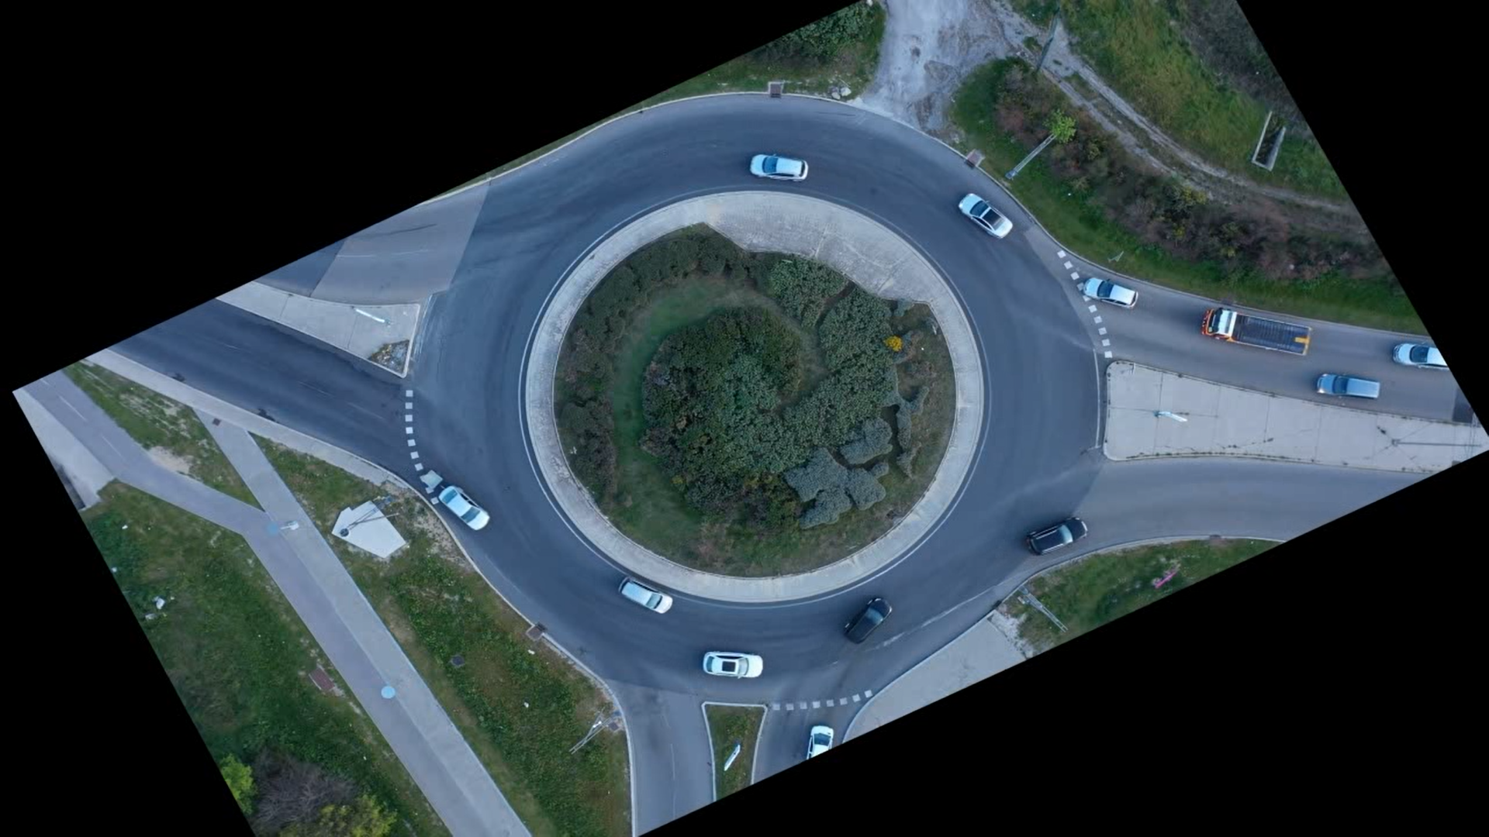
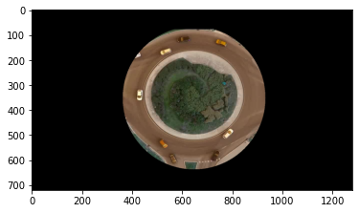
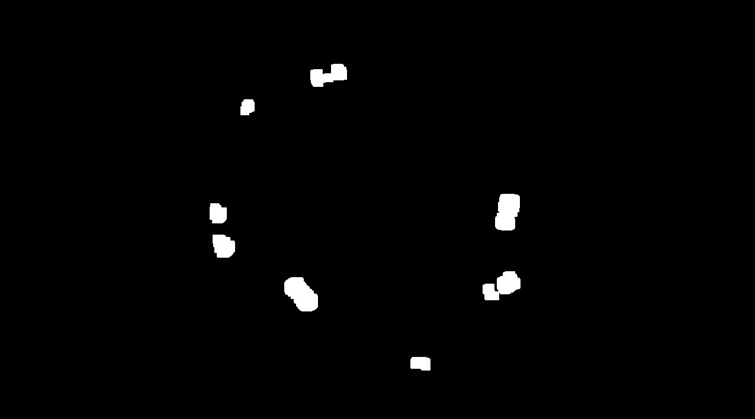
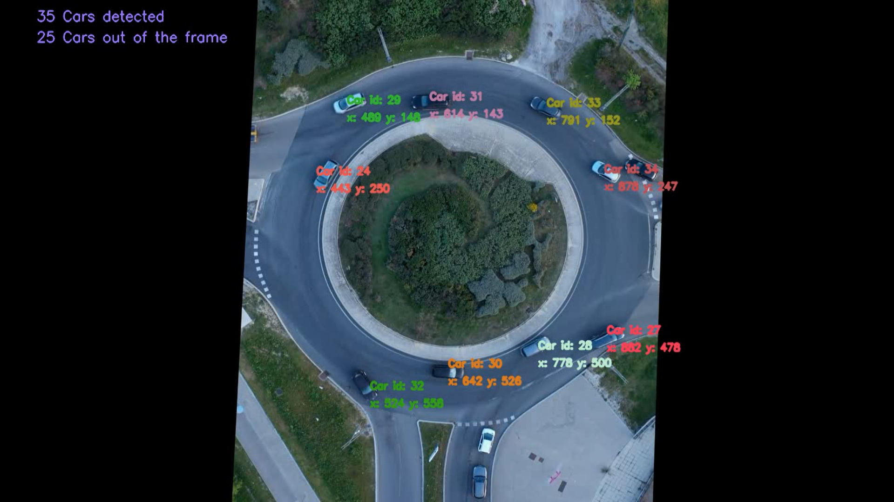
ראייה ממוחשבת | Car tracking קובי כראדי, עמית אדנזון ויעקב מישייב 2021, Semester A - תשפ"א, סמסטר א'
מרצה: ד"ר יונתן רובין
בעזרת הנקודות ש- opticalFlow מחזיר אנו מנהלים רשימת מכוניות שבה כל מכונית מקבלת ID מסוים (תעודת זהות), וליד כל מכונית יפלט בסרטון תעודת הזהות שלה (איור 6).
תקציר
סביבת עבודה: Jupyter Notebook
שפת תכנות: Python 3.5
ספריות: Numpy, matplotlib(plt), OpenCV
מטרת הפרויקט: זיהוי מכוניות הנוסעות בכיכר, וסימון אותך מכוניות לאורך הסרטון, תוך כדי נתינת "תעודת זהות" לכל אחת מהמכוניות.
תוצאות של שלבי הפתרון
איור 1
איור 2
הסבר כללי על הפרויקט
בפרויקט זה אנו רוצים לזהות ולסמן את כל המכוניות העוברות בכיכר בכל רגע נתון, כך שלכל מכונית ישנה "תעודת זהות" משלה, לשם כך היינו צריכים לייצב את הסרטון ולפתח מודל שמזהה מכוניות ועוקב אחריהם לאורך כל הסרטון. הנחת הפרויקט היא שאנו עובדים על כיכר ספציפי זה, ולא על כל כיכר.
איור 3
איור 4
איור 5
איור 6
פירוט שלבי הפרויקט
שלב 1 (ייצוב הסרטון)
ראשית הסרטון הסתובב סביב הכיכר (איור 1) ועל מנת לייצב אותו ביצענו עיבוד של תמונת הכיכר, בעזרת פעולות masking על מנת למסך את הפריים כך שהייצוב יתקיים רק לפי מרכז הכיכר (איור 2)
עבור כל זוג פריימים עוקבים מחפשים נקודות עניין בעזרת goodFeaturesToTrack ו- opticalFlow ולאחר מכן השתמשנו בטרנספורמציה גאומטרית, findHomography ו- warpPerspective, כדי לייצב את הסרטון (איור 3).
שלב 2 (מעבר על הסרטון)
בשלב זה אנו עוברים על כל פריים בסרטון ומחפשים על ידי masking (איור 4) מכוניות שנכנסות לכיכר ומסמנים אותם באמצעות findContours (איור 5) וכל פעם שמוצאים מכונית חדשה, מפעילים עליה mask שחור על מנת שלא נקלוט אותה שוב.
סיכום ומסקנות
בפרויקט למדנו להשתמש בפונקציות שעזרו לנו לעבד את התמונה, תוך כדי השתמשות בטכניקה לחיסור פריימים על מנת שנוכל לאתר אובייקטים אשר נעים בסרטון – ובכך בנינו מודל אשר מאתר עצמים נעים, יודע להבדיל ביניהם, לסמן אותם, למספר אותם ואפילו לפלוט את הקורדינטות שלהם.
סוג הנתונים
סרטון בפורמט mp4.
ממדי הסרטון: 760 x 1280

